Slide 1

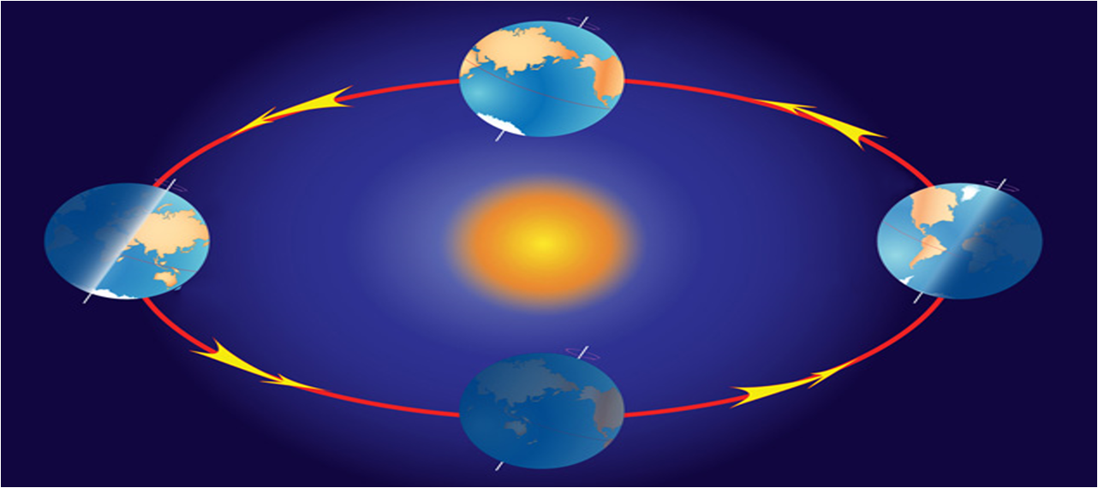
Geograﬁya
5-
sinf
MAVZU: YERNING
O‘Z O‘QI VA QUYOSH ATROFIDA AYLANISHI
O‘qituvchi: Boltayeva Lola Abduvohidovna

Slide 2
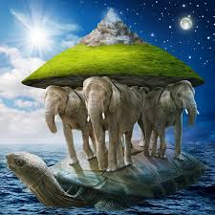

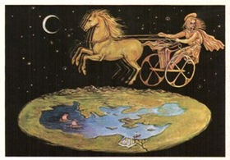

Yer haqidagi ilk tasavvurlar
A
1. Qadimgi yunonlar
B
2. Hindistonda yashaydigan odamlar
C
3. O‘rta Osiyo xalqlari

Slide 3

Yer haqidagi ilk tasavvurlar
To‘g‘ri javob:
C
1. Qadimgi yunonlar
A
2. Hindistonda yashaydigan odamlar
B
C
A
B
3. O‘rta Osiyo xalqlari

Slide 4
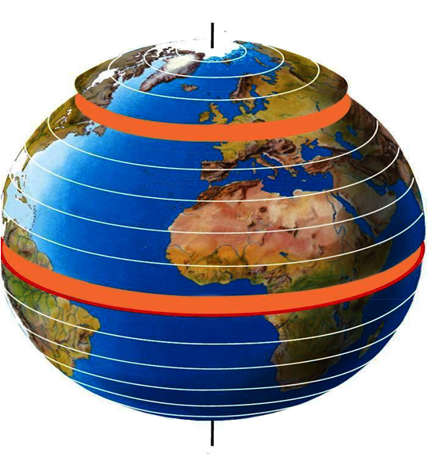
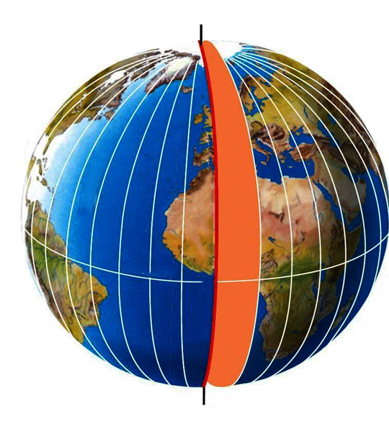
Topshiriq
?
?
?
?
Ushbu rasmdagi chiziqlar qanday chiziqlar?

Slide 5

To‘g‘ri javob:
parallellar
Bosh meridian
meridian
ekvator

Slide 6
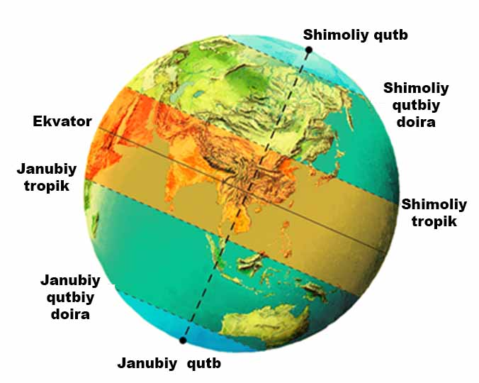
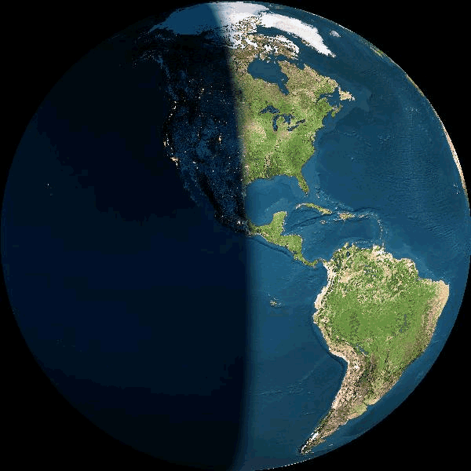
Reja
Yerning o‘z o‘qi
atrofida aylanisi
Yerning Quyosh
atrofida aylanisi
Shimoliy va Janubiy tropiklar, qutbiy doiralar

Slide 7
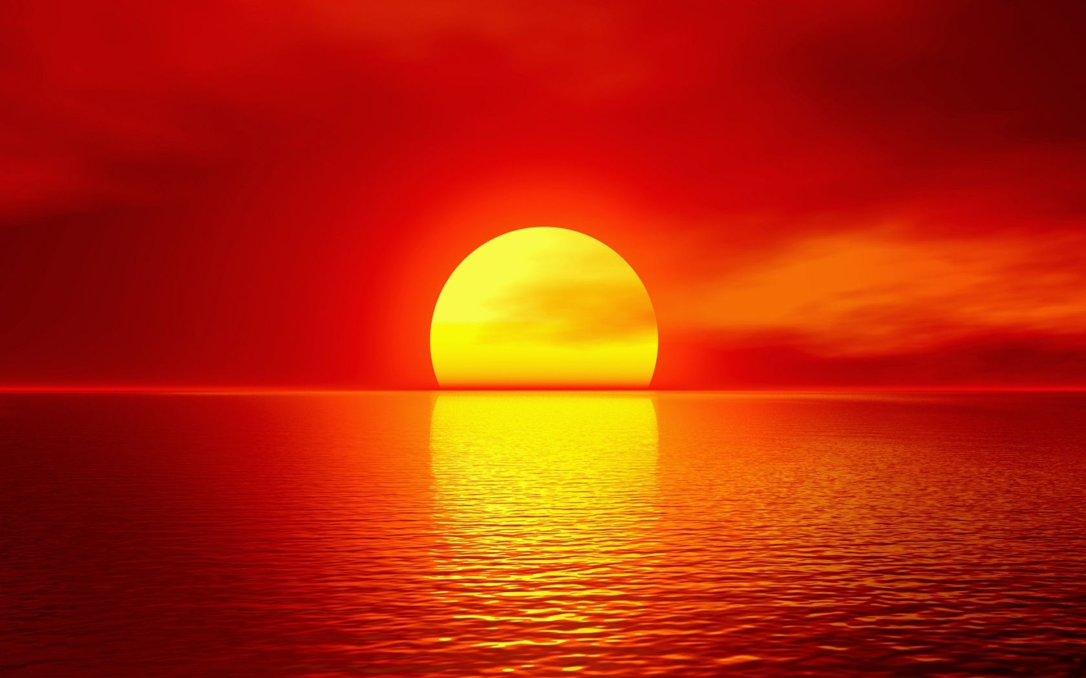
Quyosh sharq tomondan chiqadi

Slide 8
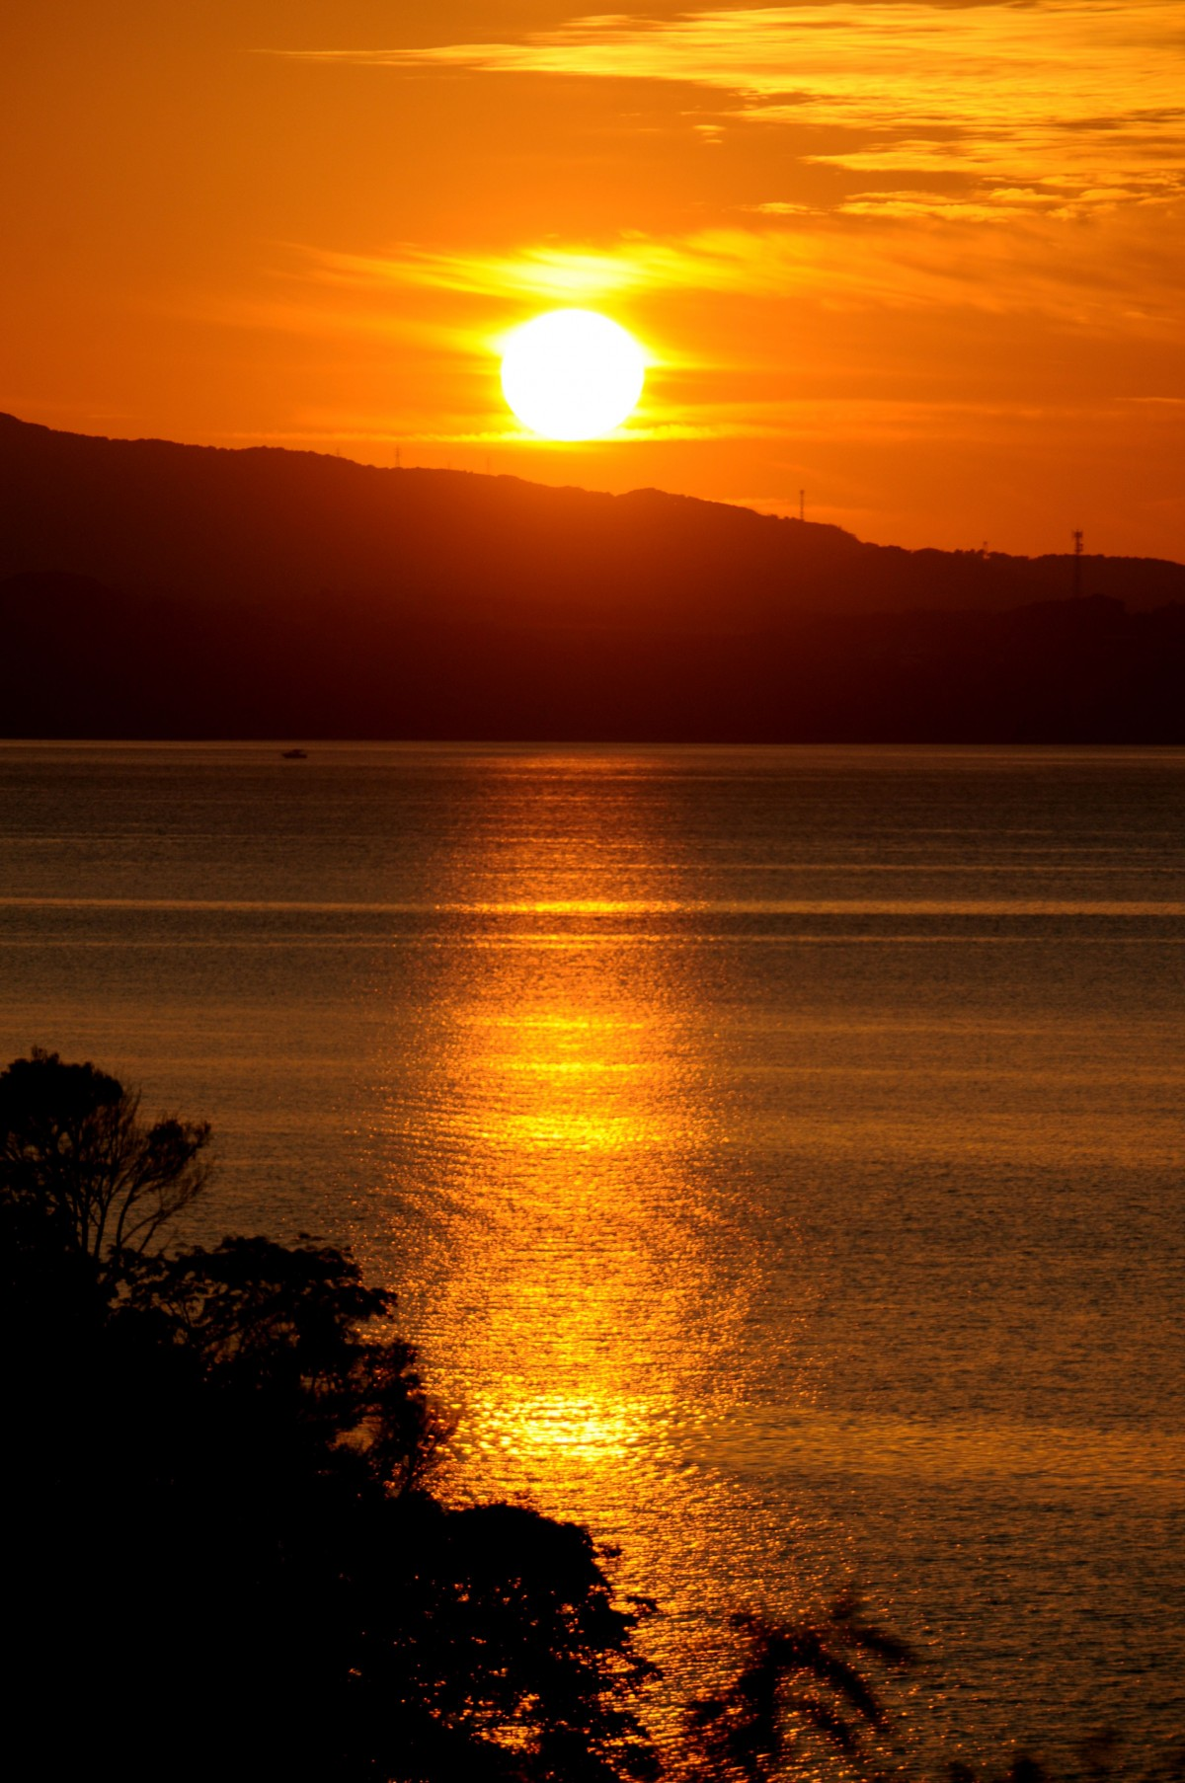
G‘arbga botadi

Slide 9
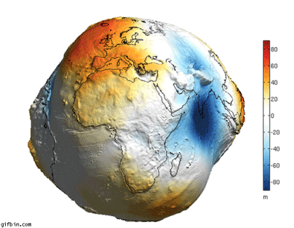
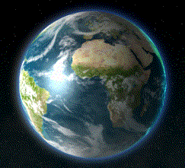
Yer shakli - geoid

Slide 10
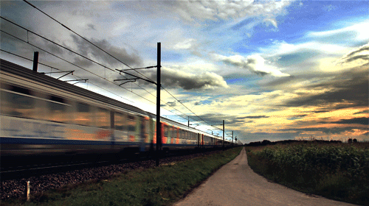
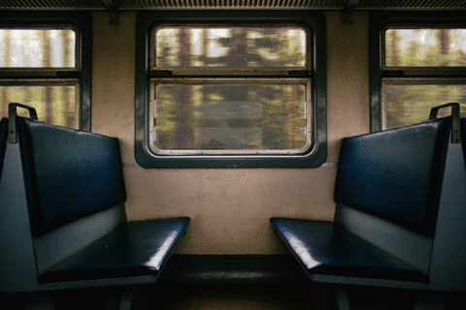
Yerning o‘z o‘qi atrofida aylanishi

Slide 11
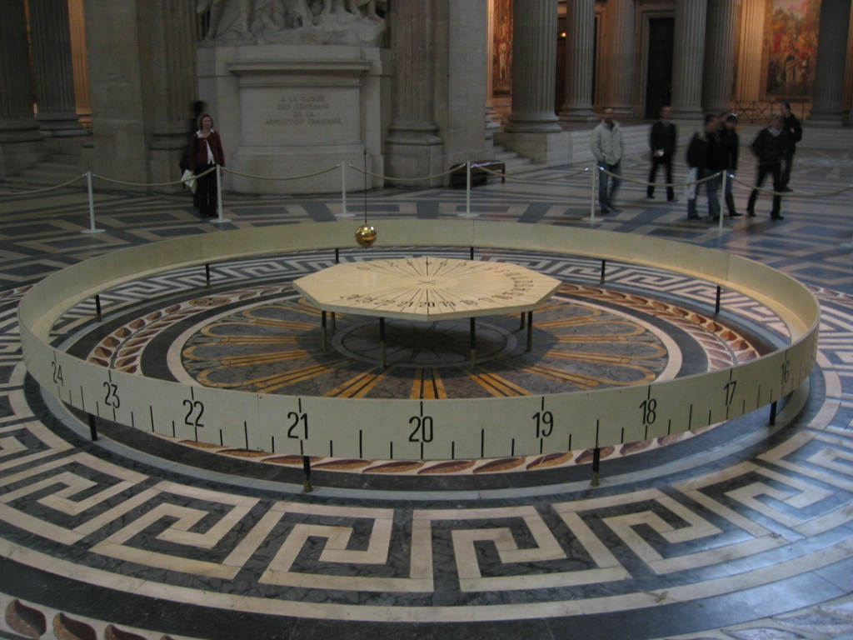
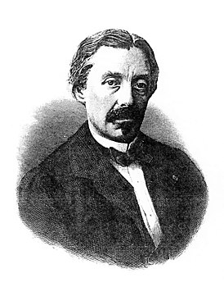
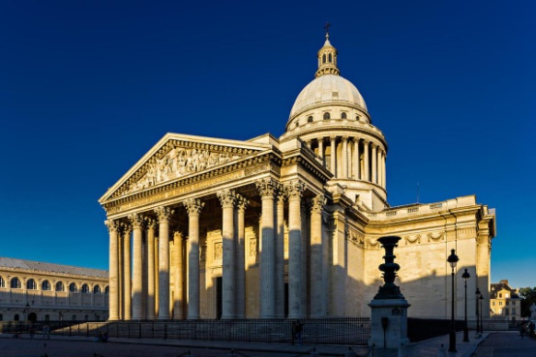
Fuko mayatnigi
Fuko mayatnigi -
Yerning oʻz oʻqi atrofida aylanishini tasdiqlovchi tajribani namoyish qiladigan qurilma.
67 metr
30 kg
Har qanday mayatnik hamma vaqt bir yo‘nalishda, ya’ni dastlabki harakatga keltirilgan yo‘nalishida tebranishga intiladi.
Fransuz fizigi va astronomi
Jan Bernar Leon Fuko

Slide 12
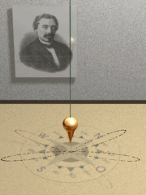
Parij shahridagi Panteon binosida saqlanayotgan Fuko mayatnigi
Fuko mayatnigi osib qo‘yilgan joy ham, binoning o‘zi ham
Yer bilan birga aylanganligidan, tebratib yuborilgan mayatnik Yerning harakatiga qarshilik ko‘rsatishi va o‘zining
dastlabki yo‘nalishida tebranishga intilishi lozim.

Slide 13

Yerning o‘z o‘qi atrofida aylanishi
Yer o‘z o‘qi atrofida 23 soat 56 daqiqa 4 soniyada (24 soatda) g‘arbdan sharqqa tomon bir marotaba aylanib chiqadi.

Slide 14
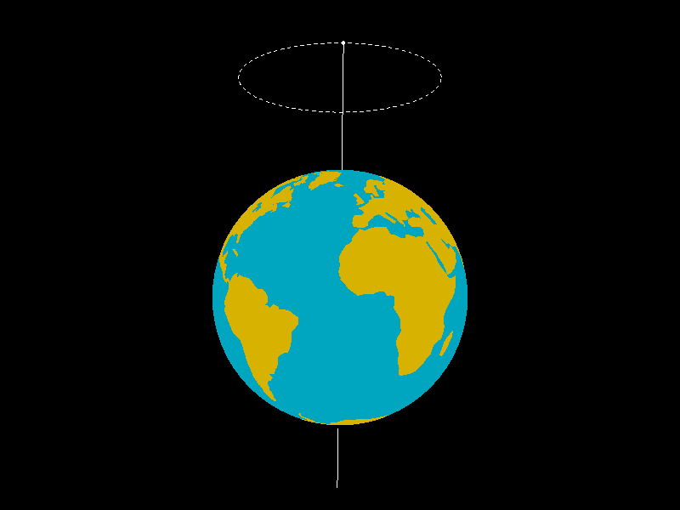
Yer shari g‘arbdan sharqqa aylanadi.
Yerning o‘z o‘qi atrofida aylanishi
Yer sharining o‘z o‘qi atrofida aylanishi natijasida kun va tun almashinadi.

Slide 15

Sutka
Bir kecha bilan bir kunduz sutka deb ataladi.

Slide 16
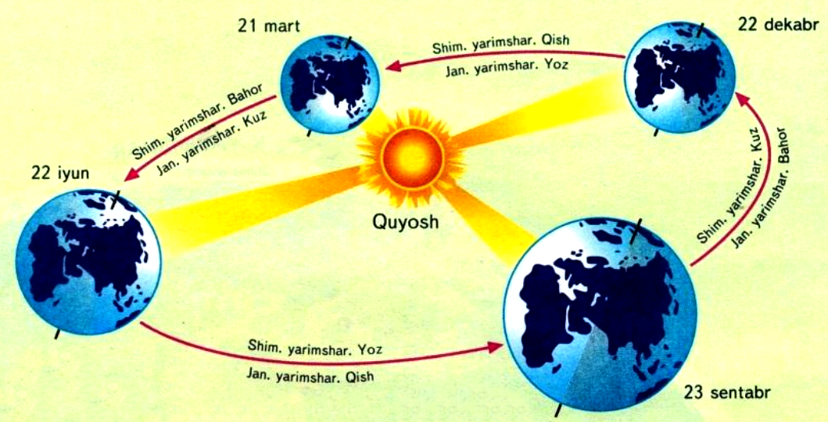
Yerning Quyosh atrofida aylanishi
365 kun
(sutka) va 6 soat

Slide 17
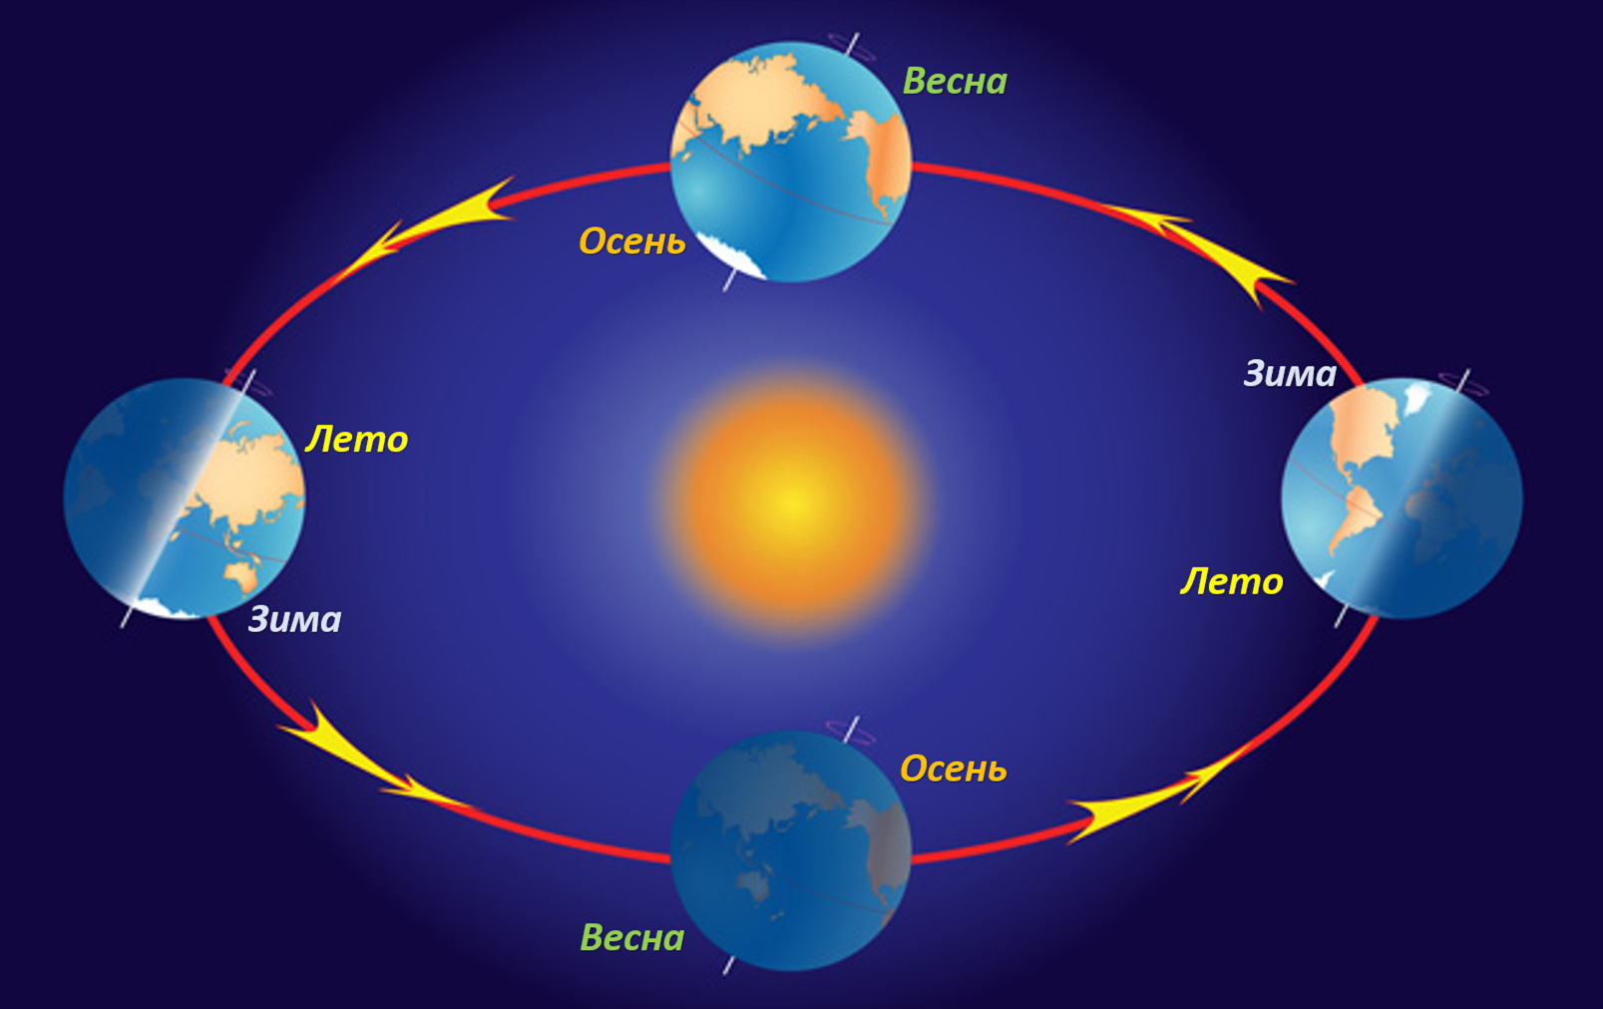
Yer sharining Quyosh atrofida to‘liq bir marta aylanib chiqishi
Bahor
Kuz
Qish
Yoz
Yoz
Qish
Kuz
Bahor

Slide 18
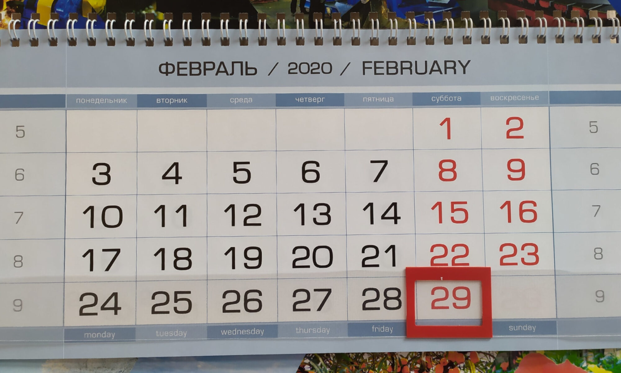
Kabisa yili
Shunda har yili
6 soatdan yig‘ilib, 4 yilda 24 soat, ya’ni bir sutka bo‘ladi. Shuning uchun
har uch yildan keyin to‘rtinchi yil 366 kun bo‘ladi. Bu yil kabisa yili
deyiladi. Shu yili fevral oyi 28 kun emas,
29 kun hisoblanadi.

Slide 19
Yer sharining Quyosh atrofida to‘liq bir marta aylanib chiqishi natijasida bir yil hosil bo‘ladi.
21-mart
Bahorgi tengkunlik
Bahor
22-iyun
Kuz
Quyoshning yozgi
turish kuni
22-dekabr
Qish
Yoz
Yoz
Qish
23-sentabr
Kuz
Quyoshning qishki
turish kuni
Bahor
Kuzgi tengkunlik

Slide 20
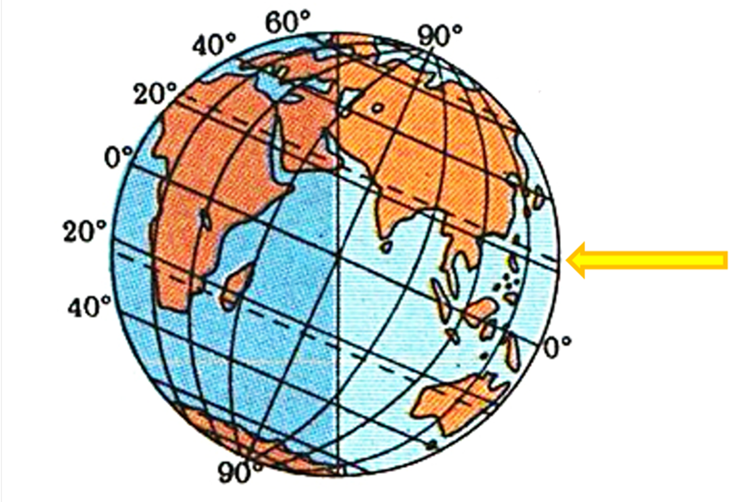
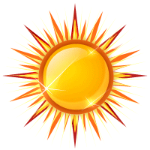
Quyoshning yozgi turish kuni
Yoz
22- iyun
Qish
Iyun oyida Yerning Shimoliy yarimshar qismi Quyoshga ko‘proq qarab turadi. 22-iyun Quyoshning yozgi turish atrofidagi yerlarda Quyosh butunlay botmaydi.

Slide 21
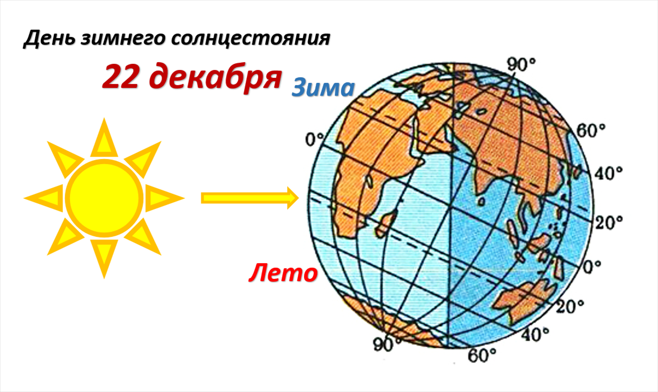
Quyoshning qishki turish kuni
22- dekabr
Qish
Yoz
Quyosh Janubiy yarimsharda ufqdan eng baland ko‘tariladi. Janubiy yarimsharni eng ko‘p, Shimoliy yarimsharni esa, aksincha, eng kam yoritadi va isitadi. Shimoliy yarimsharda kunduz eng qisqa, tun esa eng uzun bo‘ladi.

Slide 22
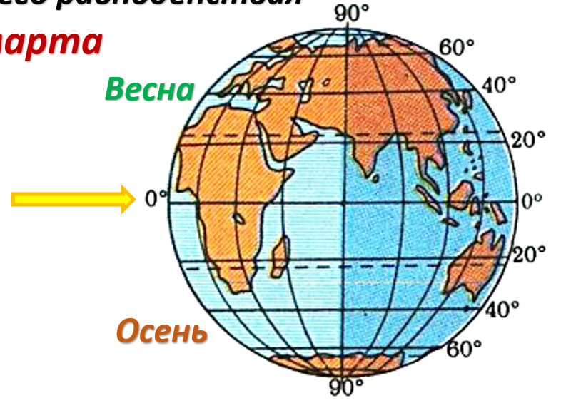
Bahorgi tengkunlik
21- mart
Bahor
Kuz

Slide 23
Kuzgi tengkunlik
23- sentabr
Kuz
Bahor

Slide 24
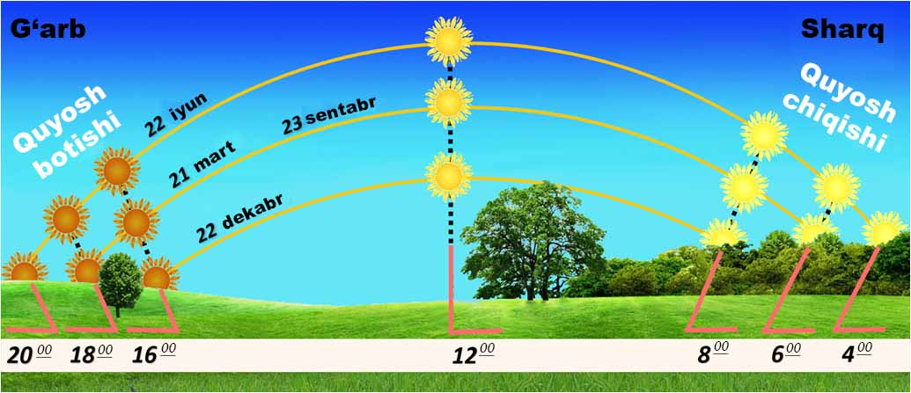
Yer yuzida turli fasllarda Quyoshning turlicha
balandlikka ko‘tarilishi
Bahorgi va kuzgi
tengkunliklar vaqtida
(21-mart va 23-sentabr) Quyosh Shimoliy va Janubiy yarimsharni
bir xilda yoritadi va isitadi.
22-martdan boshlab
Quyosh Yerning Shimoliy yarimshar qismida
asta-sekin yuqoriga ko‘tarila boshlaydi.
Fasllarning almashinishi kishilar hayotiga, o‘simliklarga,
hayvonlar hayotiga katta ta’sir ko‘rsatadi.

Slide 25
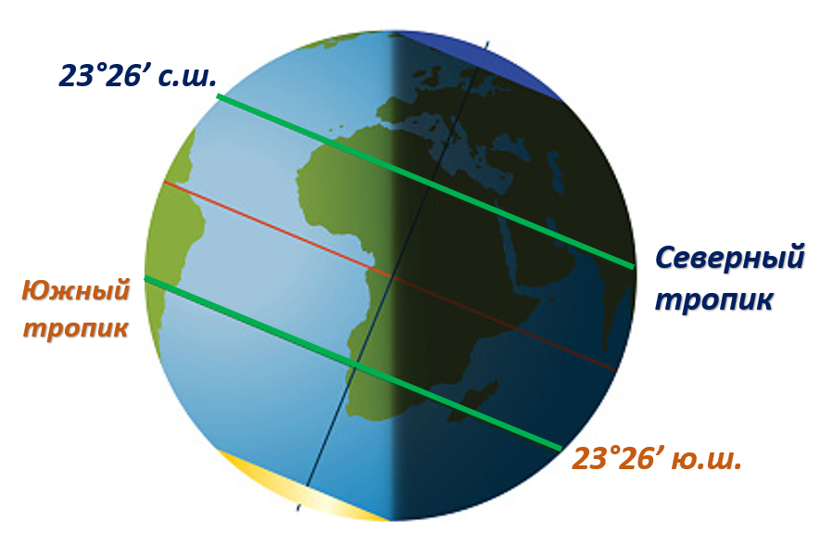
Shimoliy va janubiy tropiklar
22-iyunda Quyosh Shimoliy yarimsharda eng baland ko‘tariladi. Bu vaqtda Quyosh
23,5° shimoliy kenglikda tik tepaga keladi.
Bu kenglikdan o‘tgan parallel chizig‘i
shimoliy tropik deyiladi.
Janubiy yarimshardagi
23,5° dan o‘tgan
parallel chizig‘i
janubiy tropik deyiladi.
Chunki Quyosh
22-dekabr kuni Janubiy yarimsharda
shu kenglikda tik tepadan o‘tadi.
23,5° sh. k.
Shimoliy tropik
Janubiy tropik
23,5° j. k.

Slide 26
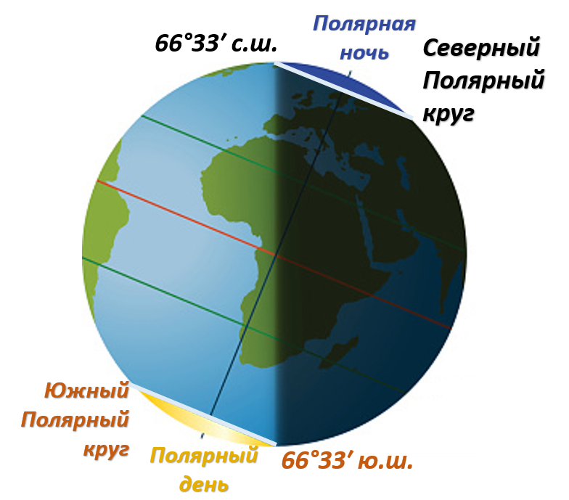
Shimoliy va janubiy tropiklar
22- iyun kuni 66,5° shimoliy kenglikda, 22-dekabr kuni 66,5° janubiy kenglikda bir sutka - 24 soat davomida
Quyosh botmaydi.
Qish faslida esa Quyosh chiqmay, bir sutka davomida kechasi bo‘ladi. Bu kengliklardan o‘tgan parallel chiziqlar
qutbiy doiralar deyiladi.
66,5° sh.k.
Qutb
tuni
Shimoliy qutbiy doira
Janubiy qutbiy doira
Qutb
kuni
66,5° j.k.

Slide 27
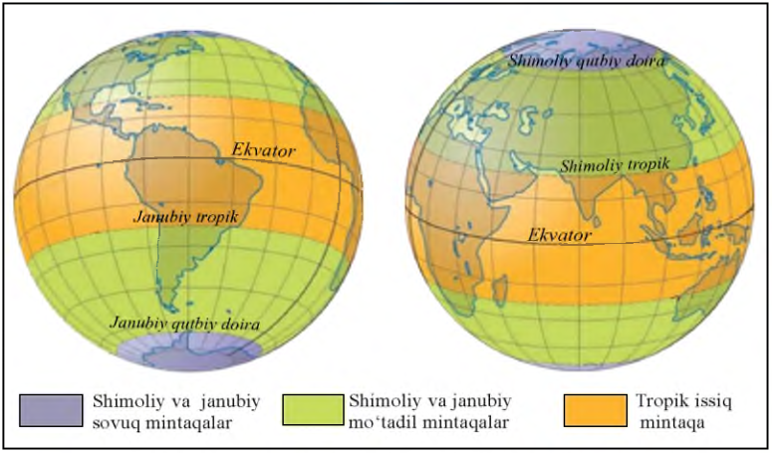
Yerning yoritilish va isitilish mintaqalari
Quyoshning ufqdan turli balandliklarda turishiga bog‘liq ravishda
Yer yuzasining turli geografik kengliklari Quyosh nuri bilan turlicha isitilib, turlicha yoritiladi. Buning natijasida
Yer yuzida issiqlik
mintaqalari
vujudga keladi.
Yer yuzida bitta issiq, ikkita o‘rtacha issiq (mo‘tadil) va ikkita sovuq mintaqa hosil bo‘ladi.

Slide 28
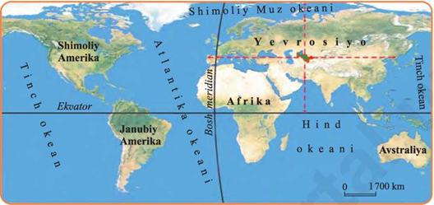

O‘zbekiston Shimoliy yarimsharning o‘rtacha issiq
(mo‘tadil) mintaqasida joylashgan.

Slide 29
Xulosa
24 soat
365 kun
kabisa yili

Slide 30
Mustaqil bajarish uchun topshiriq:
Darslikdagi “Yerning o‘z o‘qi va Quyosh atrofida aylanishi” mavzusini o‘qish.
2. Darslikning 22-sahifasidagi savollarga javob yozish.

Slide 31
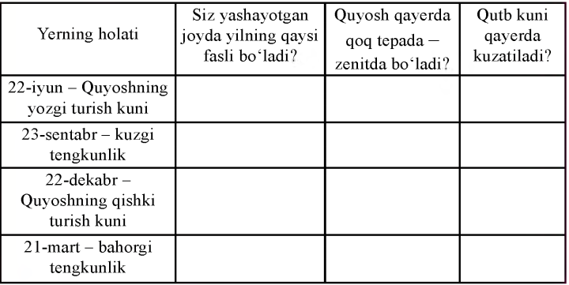

Mustaqil bajarish uchun topshiriq:

Slide 32
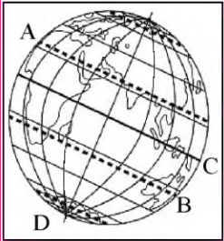
Mustaqil bajarish uchun topshiriq:
Shimoliy tropik chizig‘i rasmda qaysi harf bilan belgilangan?
quyida berilgan harflardan qaysi biri bilan ko‘rsatilgan chiziqdan janubda Quyosh umuman tik tepa (zenit)da bo‘lmaydi?
rasmda harflar bilan ko‘rsatilgan parallellarning qaysi biri eng uzun?
A nuqtada yoz fasli bo‘lganda, D nuqtada yilning qaysi fasli bo‘ladi?

Slide 33

E’tiboringiz uchun rahmat!

